Slide 1

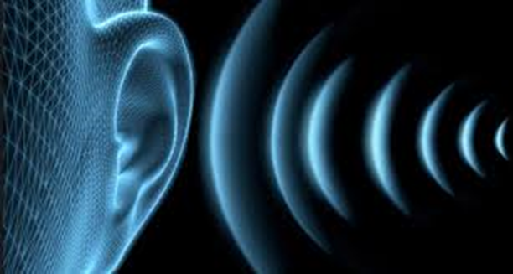
SAĞLIK BİLİMLERİ FAKÜLTESİ
Sesin Fiziksel Özellikleri
Dr. Öğr. Üyesi Ali Erman KENT

Slide 2
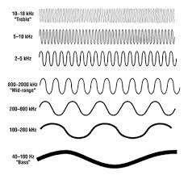
Bir ses dalgasının önemli fiziksel özellikleri, frekansı, basıncı, amplitüdü, şiddeti, hızı, peryodu ve dalga boyudur.

Slide 3
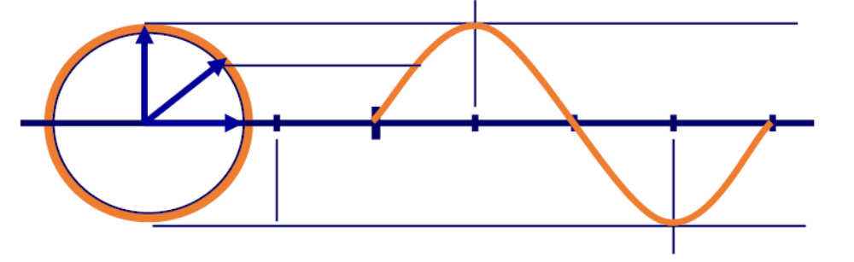
Saf tonlar: Tek frekanslı periyodik (tekrarlayan) dalgalardır. Bu dalgalar matematiksel olarak zaman bağlamında sinüs fonksiyonları olarak tanımlanırlar.
Sinüs dalgalar, basit dalgaların hareketini yansıtırlar.

Slide 4
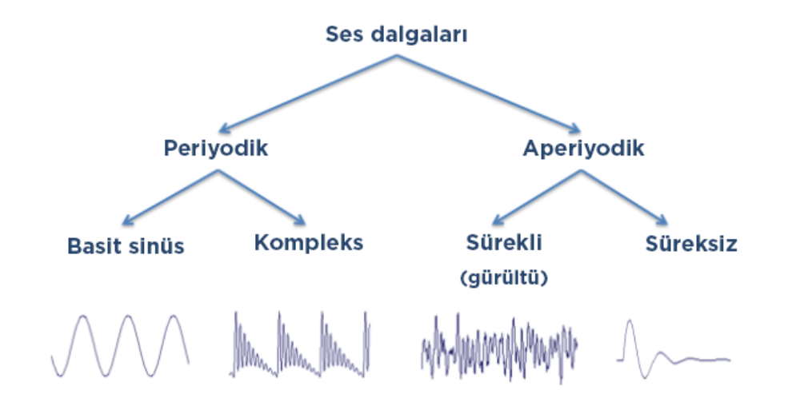

Slide 5
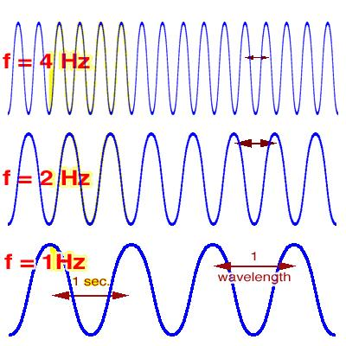
SESİN AKUSTİK ÖZELLİKLERİ
Basınç dalgalanmalarının birim zamandaki (genellikle bir saniyede) devir sayısı frekans olarak tanımlanır.
Diğer bir ifadeyle frekans, basınç dalgalanmasının birim zamanda kendini yineleme sayısı olarak da nitelendirilebilir.
Frekans, bir saniyede tamamlanan dalga devir ya da peryot sayısı olarak da tanımlanır.
Frekansın birimi Hertz ya da cps (cycle per scond) olarak ifade edilir.
Eğer hava basıncı her bir saniyede bir devirlik hareket gösteriyorsa 1Hz, iki devirlik hareket gösteriyorsa 2Hz, dört devirlik hareket gösteriyorsa 4Hz’lik frekans oluşturur.

Slide 6
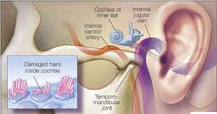
İnsan kulağının duyabildiği ses frekansı saniyede en az 20 en çok 20.000 kere tekrar eden ses dalgalarıdır (20-20.000 Hertz)

Slide 7
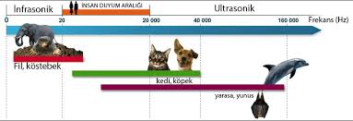
Infrasound; 20 - 30 hertz ve altındaki ses dalgalardır.
İşitilebilir ses; 20-20 000 hertz arasında olan ses dalgalardır.
Ultra ses (Ultrasound); 20KHz (20.000 hertz) den 15MHz’e kadar olan ses dalgalarıdır.
Hiperses(Hypersound): frekansları 15MHz’den yukarı olan ses dalgalarıdır.

Slide 8
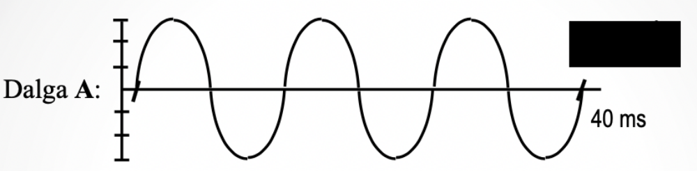
Frekansı hesaplayalım..
3 deviri 40 ms.’de tamamlayan bu dalganın frekansını bulmak icin 1 sn’deki (1000ms) devir sayısını bulmamız gerekir:
3 devir 40 ms
? 1000 ms Cevap: 75 Hz.

Slide 9
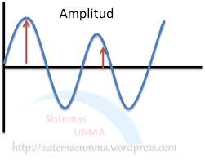
Amplitüd
Periyodik bir dalganın ulaştığı en büyük değerdir. Dalga yüksekliği ya da genlik te denilmektedir.
Dalganın gücü amplitüdü ile doğru orantılıdır.

Slide 10
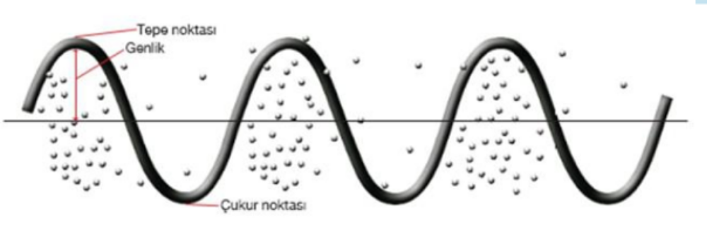
Taneciklerin sık olduğu bölge, ses dalgasının tepe noktasına; seyrek olduğu bölge ise, dalganın çukur noktasına karşılık gelir.
Genliği fazla olan ses dalgalarının oluşturduğu sese şiddetli ses denir.
Denge basıncı etrafında ölçülen en büyük sapma ya da değişim değeri olarak tanımlanabilen dalga amplitüdü, deciBel (dB) cinsinden ifade edilir.

Slide 11
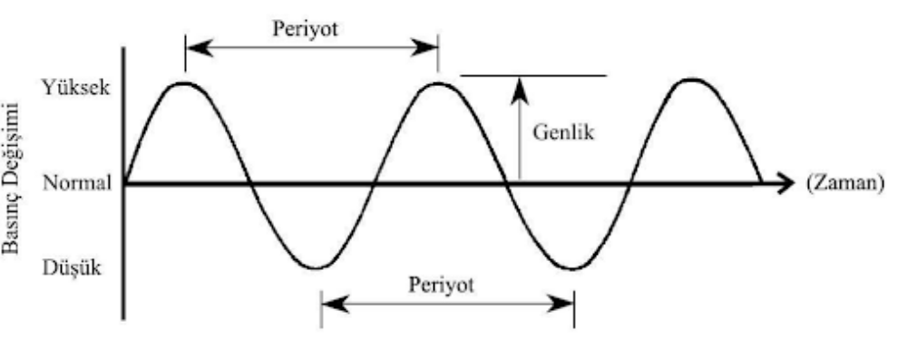
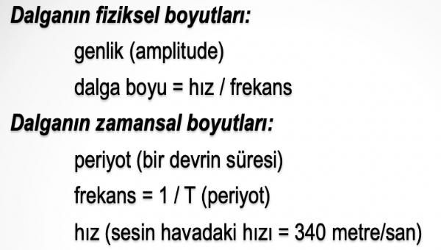
Periyot
Ses dalgasının kendisini yinelemesi için geçen süreye peryot denir.
Şekildeki basit harmonik ses dalgasının peryodu, dalganın peşpeşe birbirinin aynısı iki konuma, örneğin iki tepe noktasına, ulaşması arasında geçen süredir.
Peryot, genellikle saniye cinsinden ifade edilir.
Bir peryotluk süre içinde kalan dalga kısmına ise dalganın devri denir.
Bir devirin suresi (T)

Slide 12
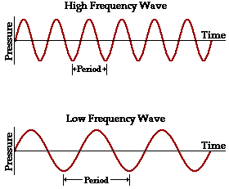
SESİN AKUSTİK ÖZELLİKLERİ
Ses dalgasının frekansı ile peryodu arasında; f=1/T şeklinde bir ilişki vardır.
Buradan alçak frekans seslerin peryotlarının uzun, yüksek frekans seslerin peryotlarının ise kısa olduğu anlaşılmaktadır.

Slide 13
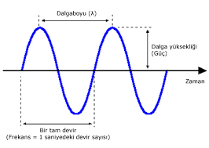
Dalga boyu(λ):
Art arda meydana gelen iki dalganın aynı fazlı noktaları arasındaki mesafedir.
Birimi (m)
Dalga boyu ile frekans ters orantılıdır. Dalga boyu büyük olan ses dalgalarının frekansı küçüktür.
Dalga boyu küçük olan ses dalgalarının frekansı büyüktür.
Dalga boyu, uzunluk birimleriyle (metre, milimetre…) gösterilir.
Dalga boyu (λ): bir devirin uzaydaki uzunluğu; λ (m) = hız / frekans

Slide 14
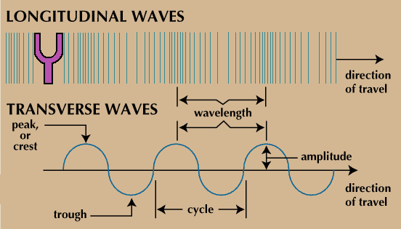
SESİN AKUSTİK ÖZELLİKLERİ
Bu tür bir ilişki ses dalgaları gibi yayılma hızları frekanstan bağımsız olan ya da frekans ile değişmeyen tüm dalga oluşumları için geçerlidir.
Bu ilişkiden alçak frekans seslerin dalga boylarının uzun, yüksek frekanslı seslerin dalga boylarının ise kısa olduğu anlaşılır.
İşitme aralığının alt sınırı olarak kabul edilen 20 Hz frekansındaki bir ses dalgasının dalga boyu 17 m, üst sınırı olan 20000 Hz frekansındaki bir ses dalgasının dalga boyu ise 17 mm’dir.

Slide 15
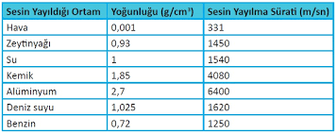
Ses hızı:
Ses dalgalarının hızı yayıldığı ortamın özelliklerine bağlıdır.
Havada; 340 m/s
Suda; 1,433 m/s
Çelikte; 4,704 m/s

Slide 16
Hesaplayalım..
Dalganın periyodu 20 ms ise Frekansı nedir?
F= 1 / T (peryot)
1 sn = 1000 ms 1000/ 20 =50 Hz
• Dalganın frekansı 100 Hz ise, dalga boyu nedir?
Dalga boyu = Hız / Frekans Hız= 340 m/sn
340/100= 3.4 m
Dalga boyu 68 cm olan sesin frekansı nedir?
Dalga boyu = Hız / Frekans Frekans= Hız / Dalga boyu
Hız= 340 m/sn = 34000 cm/sn. 34000 / 68 = 500 Hz.

Slide 17
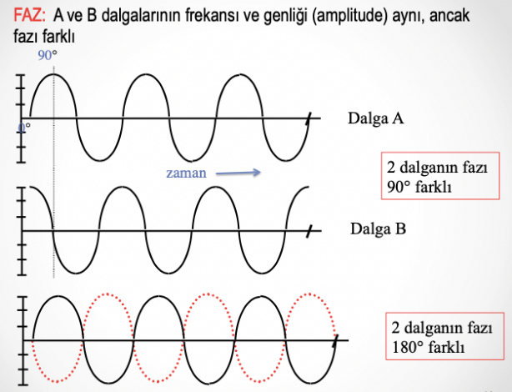
Faz farkı
Faz farkı aynı anda oluşan dalgaların faz açıları arasındaki farktır. Yani bir ses dalgasının diğerinden biraz önde gitmesidir.
Faz farkının derecesi önemlidir. Çünkü 0 derece faz farkı olan iki ses dalgası bir birini desteklerken, 180 derece faz farkı bulunan iki dalga birbirini sönümleyecektir. Şayet amplitüdleri eşitse bu durumda ortamda ses kalmayacaktır.

Slide 18
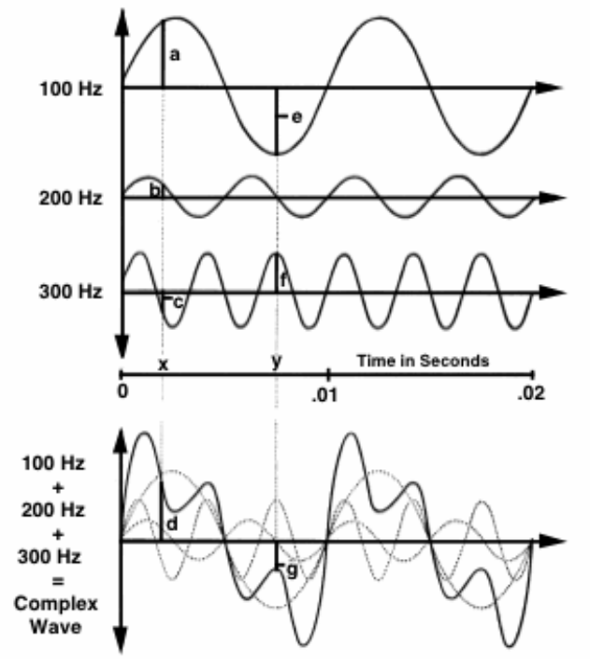
Farklı frekansta iki veya daha fazla sinüs dalgasının toplamı= Kompleks dalga

Slide 19
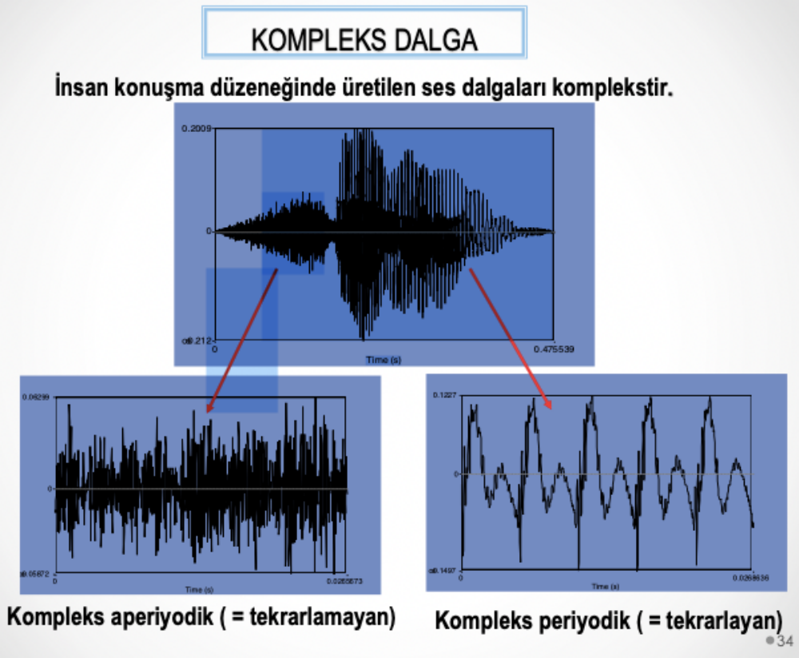
Kompleks (Karmaşık) Dalgalar
Çoğu ses kaynağı birden fazla frekansta sinüs dalgaları üretir. Bu dalgaları bir araya getirdiğimizde ortaya çıkan dalga artık sinüs dalgası değil, kompleks bir dalgadır.
Aperiyodik dalga Devirler tekrar etmiyorsa, bu dalgalara aperiyodik (peryodik olmayan) dalga denir.
• Periyodik dalga Dalgalar eşit zaman aralıklarında üretiliyorsa ve devirler tekrar ediyorsa, bu dalgalara periyodik dalga denir.

Slide 20
Kompleks Dalga
Kompleks dalganın bileşenleri, onu oluşturan sinüs (basit) dalgalarıdır. Kompleks dalgayı tanımlayabilmemiz için bileşenlerinin,
- Frekans
- Genlik
- Faz bilgilerini bilmemiz gereklidir.

Slide 21
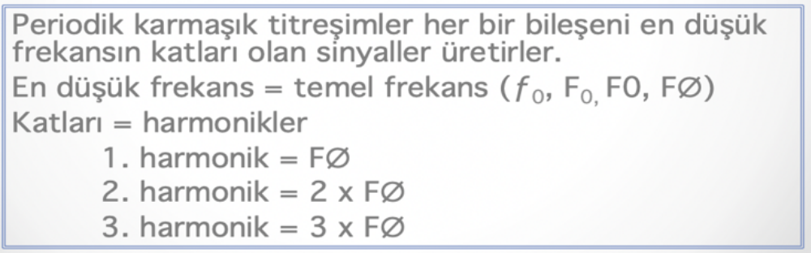
Kompleks dalganın frekansı (periyodik doğal seslerde) en düşük frekanslı bileşenin frekansına eşittir.

Slide 22
Tekrar Edelim
Genlik (amplitude): maksimum yer değişimi, basınç değişimi (dB)
Frekans (frequency): bir saniyedeki devir sayısı (Hz)
Periyot:bir devirin süresi (T)
Hız (velocity): bir yöndeki sürat
Dalga boyu (λ): bir devirin uzaydaki uzunluğu; λ = hız / frekans (m)
Faz (phase): dalganın zaman özelliği; belli bir zamanda devirin durumu

Slide 23
Ses Şiddeti
Ses dalgasının, ses yayılma doğrultusuna dik bir düzlem içindeki bir santimetre karelik yüzeye bir saniyede verdiği ses enerjisidir. ( I ) Büyük I harfi ile gösterilir.
Ses şiddeti birimi watt’tır.
Kulağın ses şiddeti bakımından sınırları arasındaki fark oldukça büyük olduğundan, aritmetik ses şiddeti yerine pratikte logaritmik eş değeri olan Desibel kullanılmaktadır.
Desibel db ile gösterilir.

Slide 24
Ses Basıncı
Sesin havada oluşturduğu basınç değişimi miktarına ses basıncı denir.
Birimi µPa’ dır.
Ses, kulak zarlarıyla temasta bulunan havanın basıncının değişmesiyle algılandığından, bir ses kaynağının ses gücünden daha çok, belli bir noktada yarattığı ses basıncı önemlidir. Ses seviyesi, genelde ses basıncı ile ölçülür.
Üretilen enerji, odadaki ses basıncını yükselterek ortama yayılır.
Fakat herhangi bir noktadaki ses basıncı sadece kaynağın gücüne ve noktanın ses kaynağına olan uzaklığına değil, duvarlar tarafından emilen ses enerjisine ve camlardan veya kapıdan dış ortama iletilen ses enerjisine de bağlı olarak değişir.
Ses basıncı Pascal cinsinden ölçülür.

Slide 25
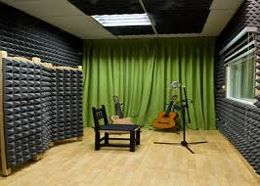
Ses basıncı ses güç değerinin duyulan halidir.
Örneğin, bir cihazın belirli bir frekanstaki ses güç seviyesi 50 dB iken, aynı frekanstaki ses basınç seviyesi, 40 dB olabilir
Parametreleri değiştirerek (uzaklığı arttırmak, sönümlemeyi arttırmak, vb.) ses basıncı seviyesini 30 dB ya da herhangi başka bir şiddette duymak da mümkündür.

Slide 26
DESİBEL KAVRAMI
Desibel, ses seviyelerinin veya fiziksel iki değerin (gürültü, sinyal, voltaj, elektromanyetik dalga vb.) tanımlanmasında kullanılan logaritmik ölçü birimine denir.
Ancak, desibel (dB) i bir ses birimi olarak kullanabilmek için referans bir ses basınç seviyesi seçmek gereklidir.
Diğer bir anlamda, kaynaktan farklı frekanslarda yayılan sesin basınç seviyesinin 20 mPa oranı sesin o frekanstaki dB değerini verir,
Desibel hesaplama:
P Basınç cinsinden 20log Pı/Po
I Güç cinsinden 10log Iı/Io

Slide 27
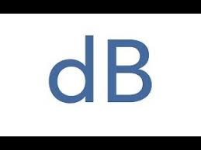
DESİBEL KAVRAMI
Desibeller logaritmik olarak artar ve azalır
20 dB 10 dB’ den 10 kat daha şiddetlidir, 30 dB 10 dB’ den 100 kat daha şiddetlidir

Slide 28
SESİN AKUSTİK ÖZELLİKLERİ
İnsan kulağı sese inanılmaz derecede geniş bir aralıkta tepki verebilmektedir.
Üst sınırda, yani acı sınırındaki bir ses, duyulabilen en kısık sesin tam on milyon katı büyüklüğündedir.
Bu on milyonun bire oranı ancak logaritmik olarak gösterilebilmekte ve 140 dB ile noktalanmaktadır.
Desibel özelliğindeki bir başka özellik de, iki farklı sesin ses basıncı seviyelerinin aritmetik olarak toplanmamasıdır.
Örneğin 60 dB’lik bir ses, 60 dB’lik bir başka ses ile toplandığında, artış sadece 3 dB olacaktır; yani toplam 120 dB değil 63 dB olacaktır.
Dahası eğer iki farklı seviyede ses söz konusuysa, düşük olanın büyüğe katkısı fark azaldıkça azalır.
Eğer ikisi arasındaki seviye farkı 10 dB’in üzerinde ise, düşük seviyeli sesin hiç bir etkisi olmaz.

Slide 29
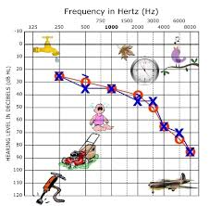
dB HL - Hearing Level
Bu terim; belirli bir frekansta, normal işiten kişilerin duyabildiği minimum değeri gösteren ve temel değer olarak kabul edilen “0 dB” e göre, bir kişinin duyabildiği eşik şiddeti ifade eder.

Slide 30
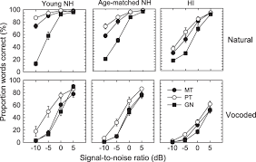
dB SL - Sensation Level
Bu referans değer, supraliminer (eşik üstü) inceleme yöntemlerinin (konuşma odyometrisi, empedans testleri, ABR incelemeleri) uygulaması ve tanımlamasında kullanılır.
Duyarlılık seviyesi; supraliminer inceleme yapılan kişide, dB HL birimi ile ifade edilen işitme eşiğinin üzerindeki işitme düzeyini gösterir. Örneğin, konuşmayı ayırd etme eşiği (SD - speech diserimination) 45dB SL’da uygulanabilir denmesi, kişinin konuşmayı alma eşik değerinin (HL) üzerine 45 dB ilave edildiğini göstermektedir.

Slide 31
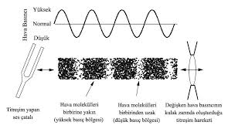
SESİN PSİKOAKUSTİK ÖZELLİKLERİ
İşitme sistemine ulaşan seslerin neden olduğu psikolojik duyumları, kendine özgü deney ve ölçümlerle inceleyen bilim dalına psikoakustik denir.
Sesin algılama sürecinde sadece akustikten söz etmek yeterli olmayacaktır. Çünkü ses beyinde oluşan bir olgudur.
Psikoakustik perde, gürlük, ses niteliği ve ses uyumu gibi duyumlar ile bunlara neden olan fiziksel etkiler arasında bağlantı kurmaya çalışır
Sesin perde, gürlük ve tını olarak üç temel öğesi bulunmaktadır.

Slide 32
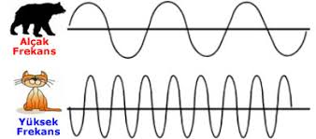
Perde:
Sesin inceliği ve kalınlığının algısal karşılığıdır. Frekans ile ilişkilidir.
Üç temel ses perdesi vardır: pes, orta ve tiz sesler. pes kalın, tiz ise ince sestir.

Slide 33
Frekans Perde İlişkisi
Frekans: fiziksel gerçek ve aletlerle ölçülebilir
Perde: psikolojik olgu, algısal (Frekanstaki değişimlerin dinleyici tarafından algılanması)
Titreşim frekansı arttıkça, ses perdesinde yükselme duyulur. (ince ses)
Frekans düştükçe, ses perdesinde düşme duyulur. (kalın ses)
Frekans ve perde arasındaki bu ilişki doğrusal (lineer) değildir Yani, frekanstaki sürekli değişim perde de sürekli değişim ile sonuçlanmamaktadır.

Slide 34
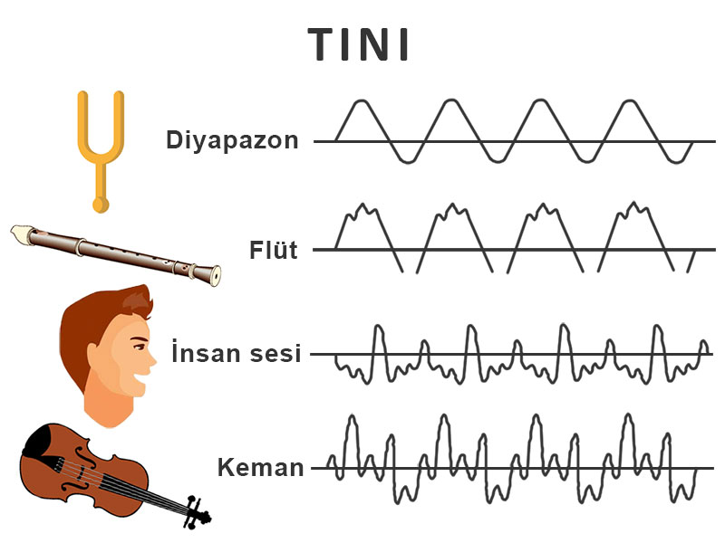
Tını
Şiddeti ve frekansı aynı olan sesleri birbirinden ayıran özelliktir.
Sesin rengi olarak da tanımlayabiliriz.
İnsandaki ses tınısını açık tını, koyu tını, orta tını olmak üzere üçe ayrılır. Açık tını kafa sesiyle, koyu tını göğüs sesiyle, orta tını da rahat ve zorlamasız orta seslerle denk düşünülebilir.
Başka bir anlatımla; aynı sesin çeşitli müzik aletlerinden çıktığı zaman gösterdiği farklılığa sesin tınısı denir. Tını, sesin farklılığını ifade eder ve ses kaynağının cinsini belirlemeye yarayan ses özelliğidir. Aynı notayı çalan farklı müzik aletlerinin ürettiği ses dalgalarının frekansları aynıdır.
Subjektif bir kavram olan tını, mel olarak isimlendirilen bir birim kullanılarak ölçülebilir.
1000 mel, 40 dB SPL’de 1000Hz’lik bir sesin tınısıdır.

Slide 35
Gürlük:
Gürlük, sesin fiziksel şiddetinin ifadesidir. Sesin şiddeti arttıkça gürlüğü de artmaktadır.
Sesin durasyonu ve frekansı gürlüğün hissedilmesine katkıda bulunur..
Gürlük birimi, sone’dur. Farklı şiddetlerde 1000 Hz’lik bir sesin gürlüğünün karşılaştırılmasını ifade eder.

Slide 36

GÜRÜLTÜ
Ses dalgalarında, aktarılan dalga boyları arasında harmonik bir uyum varsa tını veya melodi, dalga boyları gelişigüzel sıralanıyorsa gürültü olarak isimlendirilir
İnsanların işitme sağlığını ve duyusunu olumsuz yönde etkileyen, fizyolojik ve psikolojik dengesini bozan iş performansını, verimini azaltan, çevrenin hoşluğunu ve sakinliğini azaltarak veya yok ederek niteliğini değiştiren, gelişigüzel bir spektruma sahip istenmeyen seslerden oluşan önemli bir çevre kirleticisidir. Kişisel ve toplumsal yasam kalitesini bozan bir göstergedir.

Slide 37
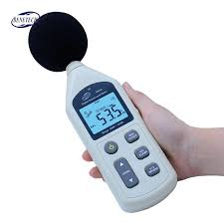
Sound Level meter
Ses basıncı ve ağırlıklanmış ses düzeylerinin ölçümünü yapan cihazlara sound level meter denir.
Gürültü ölçümleri sound level meter die isimlendirilen cihazla ölçülür.
SLM, odyometrelerin ve işitmeyi test eden diğer cihazların kalibrasyonlarının kontrolünde ve gerekiyorsa yeniden yapılmasında, çeşitli amaçlar doğrultusunda gürültü düzeyinin belirlenmesinde kullanılmaktadırlar.

Slide 38
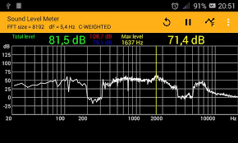
Bu cihazlar temelde ses dalgalarını algılayarak elektrik sinyaline dönüştüren bir mikrofon, mikrofondan gelen sinyalleri güçlendiren amplifikatör, elektronik olarak ağırlıklama ve filtreleme yapmaya olanak sağlayan devreler, karasız gürültü düzeylerinin ölçümünü sağlayan devreler ve ölçülen değerlerin okunduğu gösterge ile ilgili donanımdan oluşmaktadır.
SLM, odyometrelerin ve işitmeyi test eden diğer cihazların kalibrasyonlarının kontrolünde ve gerekiyorsa yeniden yapılmasında, çeşitli amaçlar doğrultusunda gürültü düzeyinin belirlenmesinde kullanılmaktadırlar.

Slide 39
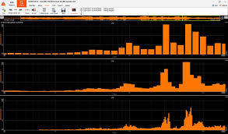
SLM’ler ağırlıklanmış filtrelere veya oktav-band ya da third-octave band filtrelere göre de ölçüm yapabilmektedir.

Slide 40
AĞIRLIKLANMIŞ FİLTRELER
SLM’ler ağırlıklanmış filtrelere (weighting filters) sahiptirler.
Ağırlıklanmış filtreler, spektrumda belirli frekans bölgelerine verilen vurguyu artırırken belirli frekans bölgelerine verilen vurguyu azaltırlar.
Burada ağırlıklama terimi, ölçülen fiziksel basınç dalgalanmasının frekansa bağımlı olarak değiştirilmesi işlemini simgelemek için kullanılmaktadır.

Slide 41
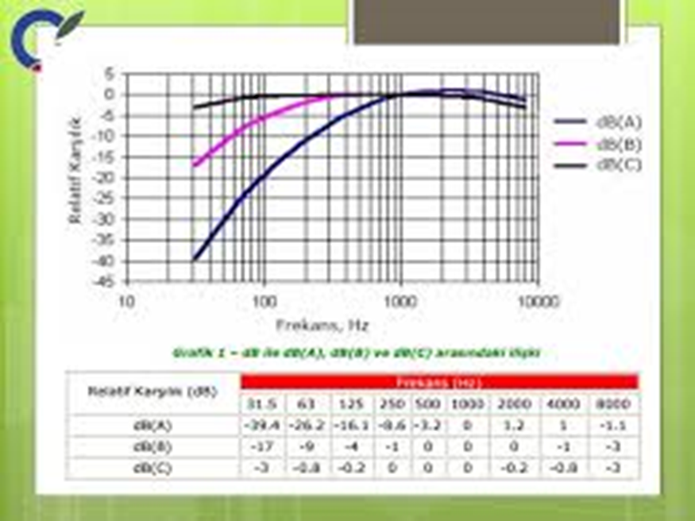
Elde edilen ses düzeyleri ise uygulanan biçimlendirme işleminin tipine bağlı olarak dBA, dBB, dBC cinsinden ifade edilmektedirler.

Slide 42
Kişilerin gürültüden kaynaklanan işitme kaybı hasarlarının değerlendirilmesinde A ağırlıklı ses düzeyleri kullanılmaktadır. Gürültü denetim ve gürültüden etkilenim çalışmalarında ise B ve C ağırlıklı ses düzeyleri kullanılmaktadır.

Slide 43
Oktav Bant Filtreleme
SLM’ler oktav band filtrelere de sahiptirler.
Buradaki amaç tüm frekanslar yerine SLM’nin belirli bir frekans ranjındaki seslere odaklanmasını sağlamaktır.
Oktav band filtreleme sayesinde analiz tüm frekans ranjı boyunca değil seçilen frekans aralığında yapılmış olmaktadır.
Oktav band, merkez frekansına göre isimlendirilir.

Slide 44
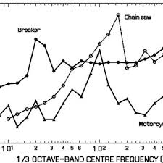
Third-octave Band Filtreler
Çok daha hassas bir ölçüm yapılmak isteniyorsa third-octave band filtreler kullanılmaktadır.
Burada her bir filtre bir oktav genişliğinin üçte biri kadar bir genişliğe sahiptir. Örneğin 500 Hz third-octave band filtre, 450 ile 560 Hz arasını; 4000 Hz third-octave band filtre ise 3550 ile 4500 Hz arasını içerir.
Oktav band ve third-octave band filtreler, daha dar bir frekans ranjında diğer frekansların etkisi olmaksızın ölçüm yapmak istediğimizde oldukça kullanışlıdır.

Slide 45
Dersi dinlediğiniz için teşekkürler…

